Slide 1
Pendahuluan SPK
Riffa Haviani L.,S.Kom.,M.T.,MTA.,CCNA

Slide 2
PENILAIAN
Absen 80%; Tugas 1; Tugas2; Quis; UTS; UAS = masuk ke penilaian
Kuliah online meliputi teori; quis/materi; diskusi; tugas kecil
Tugas besar : carilah SPK (program) untuk memecahkan masalah dalam manajerial dengan metode yg sdh diajarkan
Hasil Tugas (presentasi) nilainya lebih besar dari nilai UTS & UAS

Slide 3
Referensi
1.Arhami, Muhammad. 2005. Konsep Dasar Sistem Pakar. Andi Offset. Yogyakarta
2. Kusumadewi, Sri., dkk. 2006. Fuzzy Multi-Attribute Decision Making (FUZZY MADM). Penerbit Graha Ilmu. Yogyakarta

Slide 4
KONSEP DASAR SISTEM
Menurut Henry C. Lucas Jr,
sistem adalah suatu komponen atau variabel yang terorganisasi, saling bergantung satu sama lain dan terpadu.
Menurut Gordon B. Davis,
sebuah sistem terdiri dari bagian-bagian yang saling berkaitan yang beroperasi bersama-sama untuk mencapai beberapa sasaran tujuan.
Menurut Jogiyanto,
sistem adalah kumpulan elemen-elemen yang berinteraksi untuk mencapai suatu tujuan tertentu.
Menurut Hasan,
keputusan adalah hasil pemecahan masalah yang harus dapat menjawab pertanyaan tentang apa yang dibicarakan dalam perencanaan.
Dapat ditarik kesimpulan ??

Slide 5
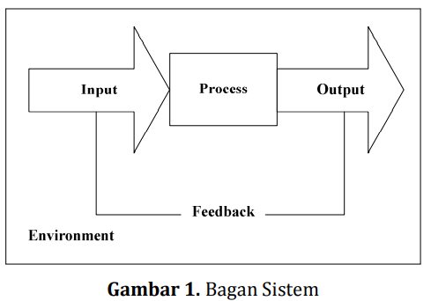
Struktur Sistem
Sistem secara umum dibagi atas 3 bagian yaitu masukan (input), proses (process) dan keluaran (output).
Ketiga bagian dasar pembentuk sistem ini akan dikelilingi oleh suatu lingkungan (environment).
Selain itu, biasanya suatu sistem akan dirancang dengan memasukkan unsur umpan balik (feedback). Bagan dari sistem dapat dilihat pada gambar 1 berikut.

Slide 6
Macam-macam Keputusan
Menurut Kendall :
1. Keputusan terstruktur
2. Keputusan tidak terstruktur
3. Keputusan semi terstruktur

Slide 7
Definisi dan Karakteristik Sistem Pendukung Keputusan (SPK)
Konsep Sistem Pendukung Keputusan pertama kali dinyatakan oleh Michael S. Scott Morton pada tahun 1970 dengan istilah “Management Decision System”.
Berkembang menjadi ”Sistem Pendukung Keputusan”
suatu sistem informasi yang spesifik yang ditujukan untuk membantu manajemen dalam mengambil keputusan yang berkaitan dengan persoalan yang bersifat semi terstruktur secara efektif dan efisien, serta tidak menggantikan fungsi pengambil keputusan dalam membuat keputusan.

Slide 8
Kelebihan Sistem Pendukung Keputusan (SPK)
Memperluas kemampuan pengambil keputusan dalam memproses data/informasi untuk pengambilan keputusan.
Menghemat waktu yang dibutuhkan untuk memecahkan masalah, terutama berbagai masalah yang sangat kompleks dan tidak terstruktur.
Menghasilkan solusi dengan lebih cepat dan hasilnya dapat diandalkan.
Mampu memberikan berbagai alternatif dalam pengambilan keputusan, meskipun seandainya SPK tidak mampu memecahkan masalah yang dihadapi oleh pengambil keputusan, namun dapat digunakan sebagai stimulan dalam memahami persoalan.
Memperkuat keyakinan pengambil keputusan terhadap keputusan yang diambilnya.
Memberikan keuntungan kompetitif bagi organisasi secara keseluruhan dengan penghematan waktu, tenaga dan biaya.

Slide 9
Kekurangan dari Sistem Pendukung Keputusan (SPK)
Ada beberapa kemampuan manajemen dan bakat manusia yang tidak dapat dimodelkan, sehingga model yang ada dalam sistem tidak semuanya mencerminkan persoalan sebenarnya.
SPK terbatas untuk memberikan alternatif dari pengetahuan yang diberikan kepadanya (pengatahuan dasar serta model dasar) pada waktu perancangan program tersebut.
Proses-proses yang dapat dilakukan oleh SPK biasanya tergantung juga pada kemampuan perangkat lunak yang digunakan.
Harus selalu diadakan perubahan secara kontinyu untuk menyesuaikan dengan keadaan lingkungan yang terus berubah agar sistem tersebut up to date.
Bagaimanapun juga harus diingat bahwa SPK dirancang untuk membantu/mendukung pengambilan keputusan dengan mengolah informasi dan data yang diperlukan, dan bukan untuk mengambil alih pengambilan keputusan.

Slide 10
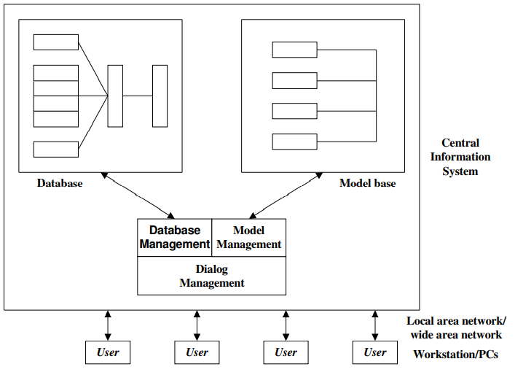
Komponen Sistem Pendukung Keputusan (SPK)

Slide 11
METODE SPK
Sistem Pakar
Regresi Linear
Benefit Cost
AHP
INTERNAL RATE OF RETURN (IRR) & NET PRESENT VALUE (NPV)
FUZZY MULTIPLE ATTRIBUTE DECISION MAKING (FMADM) & SIMPLE ADDITIVE WEIGHTING (SAW)
Dan banyak lagi

Slide 12
Thanks!
Do you have any questions? Sampaikan di grup

Slide 14
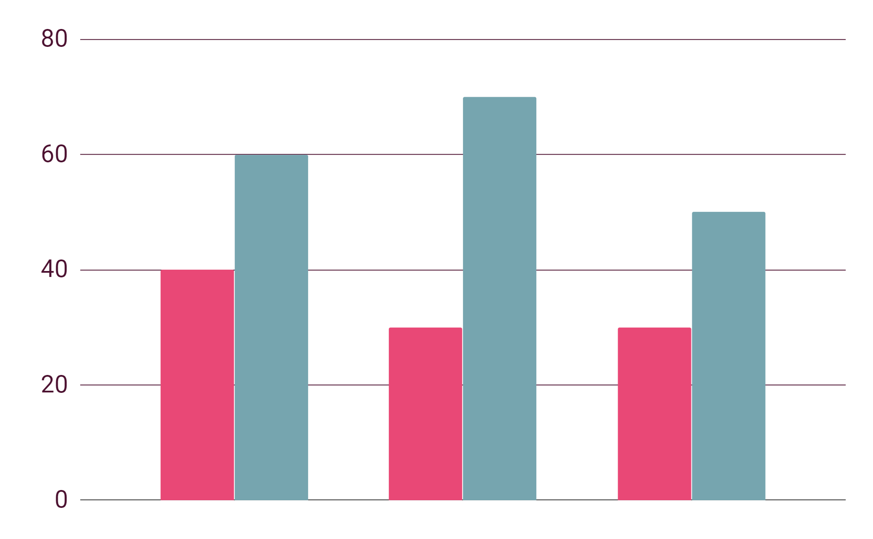
This Is a Graph
To modify this graph, click on it, follow the link, change the data and paste the new graph here
Mars is actually a cold place full of iron oxide dust, which is what gives the planet its reddish cast

Slide 15
Sector News
Mars
Venus
Despite being red, Mars is actually a cold place full of iron oxide dust
Venus has a beautiful name and is the second planet from the Sun

Slide 16
03
IN BRIEF
You could enter a subtitle here if you need it

Slide 17
Reviews
 | Name | Age | Review
Reviewer 1 | Sarah Doe | 25 years old | “Mercury is the closest planet to the Sun”
Reviewer 2 | John Smith | 34 years old | “Neptune is the farthest planet from the Sun”

Slide 18
Welcome!
Helena Patterson
Jupiter is a gas giant, the biggest planet in the Solar System and also the fourth-brightest object in the night sky

Slide 19
05
EVENTS
You could enter a subtitle here if you need it

Slide 20
Review of Past Events
Jupiter
Mars
Neptune
Mercury
It’s the biggest planet in the Solar System
Despite being red, Mars is actually a cold place
Neptune is the farthest planet from the Sun
Mercury is the closest planet to the Sun

Slide 21
Upcoming Events
May 1
August 5
April 26
July 6
Venus is the second planet from the Sun
Saturn is composed of hydrogen and helium
Mercury is the closest planet to the Sun
Despite being red, Mars is actually a cold place

Slide 22
Activities
Jupiter
Mars
Neptune
Pluto
It’s a gas giant and the biggest planet in the Solar System
Despite being red, Mars is a cold place full of iron oxide dust
It’s the fourth-largest planet by diameter in the Solar System
Pluto is considered a dwarf planet since the year 2006

Slide 23

5,000,000
60,000,000
Mercury is the closest planet to the Sun
Despite being red, Mars is actually a cold place

Slide 24

Social Media
Desktop Software
You can replace the image on the screen with your own work. Just delete this one, add yours and send it to the back

Slide 25
Alternative Resources

